Slide 1
ACM-ICPC OB/OG の会
2012 年模擬国内予選 問題 G
姉妹港 (Sister Ports)
原案：秋葉，岩田
解答：秋葉，岩田
解説：秋葉

Slide 2
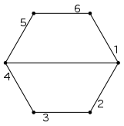
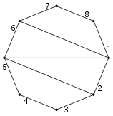
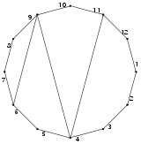
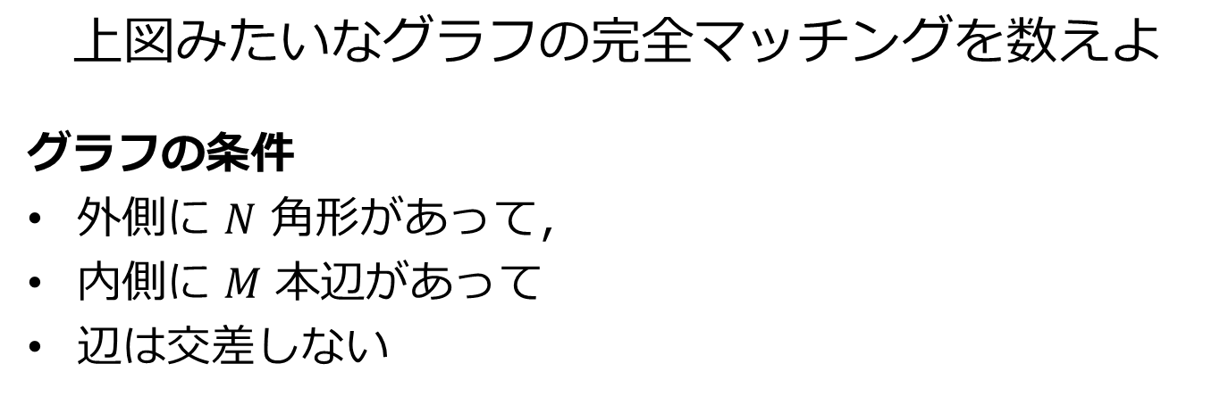
問題概要
上図みたいなグラフの完全マッチングを数えよ
グラフの条件
外側に $N$ 角形があって，
内側に $M$ 本辺があって
辺は交差しない

Slide 3
余談
このグラフは，平面グラフ
  辺が交わらないように平面に描ける
それだけでなく，外平面グラフ
  ある 1 つの面に全ての頂点が属す
さらに，外平面グラフの特別な場合
  多角形 1 つで全体が描ける
ただし，これらの知識は想定解法では不要

Slide 4
想定解法：基本アイディア
ビット DP みたいなことをしたい
覚えておく頂点数を小さくしたい
そのために順番を工夫したい
うまくやると，覚えておく頂点数は
常に 2 個にできる

Slide 5
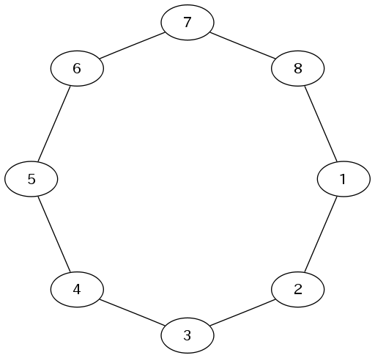
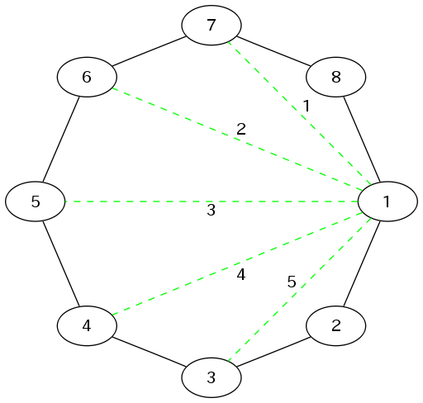
想定解法：内部に辺がない場合の例
メモ再帰で考える
最初に {1, 8} をどうするか決める
{1, 8} の使用状況に基づき，7 をどうするか決めて再帰
{1, 7} の使用状況に基づき，6 をどうするか決めて再帰
  （ここで，もう 8 については忘れてよい）
…

Slide 6
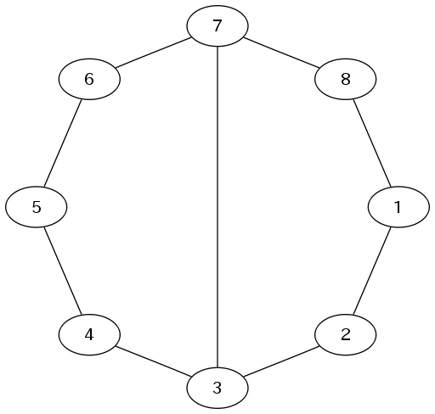
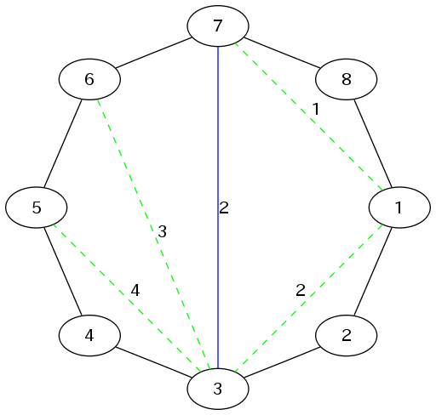
想定解法：内部の辺がある場合の例
{1, 7} の使用状況に基づいて，3 をどうするか決めたら，
  {1, 3} の状況を覚えて，{1, 2, 3} について再帰
  {3, 7} の状況を覚えて，{3, 4, 5, 6, 7} について再帰
というように分岐して再帰

Slide 7
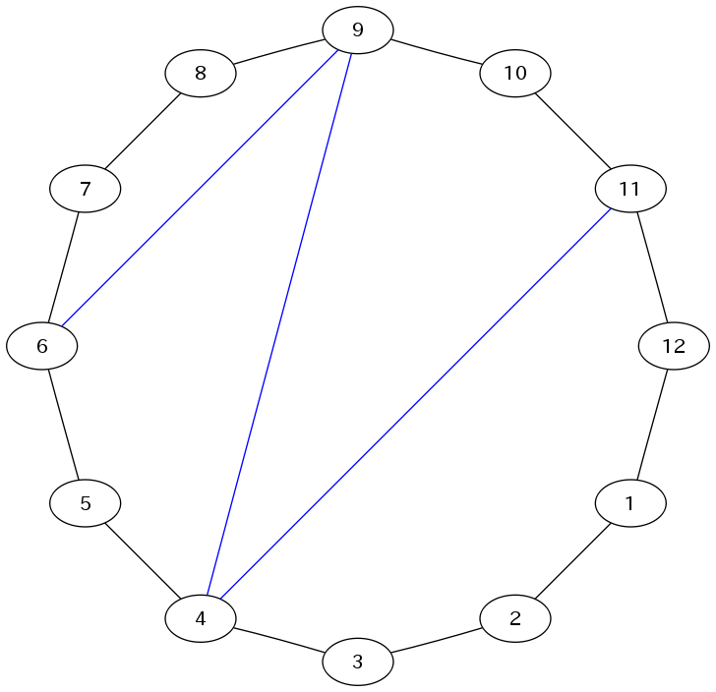
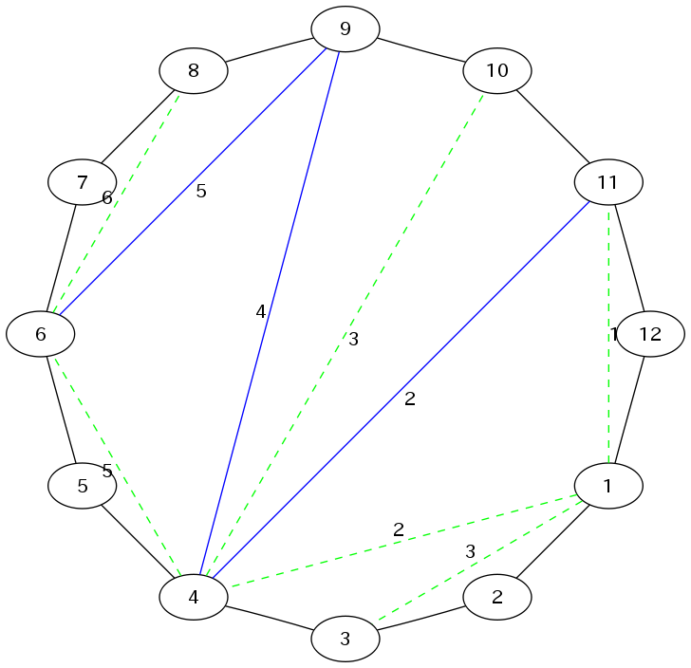
想定解法：もっと複雑な場合の例
やっぱりできる

Slide 8
想定解法：つまり？
面に辺を足して，全て三角形にして
隣接する三角形について潜っていく
というようなことをやれば良い
三角形への分割はどんな物でも良い
（なので，処理が楽になるような方法を選ぶと良い）

Slide 9
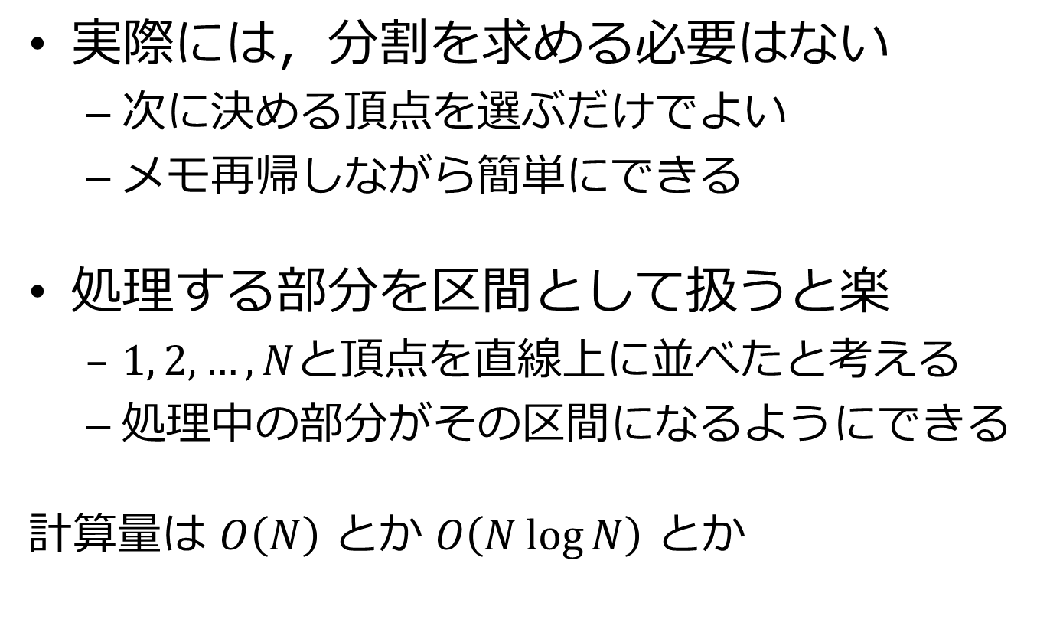
想定解法：実装法
実際には，分割を求める必要はない
  次に決める頂点を選ぶだけでよい
  メモ再帰しながら簡単にできる
処理する部分を区間として扱うと楽
  $1, 2, …, N$と頂点を直線上に並べたと考える
  処理中の部分がその区間になるようにできる
計算量は $O\left(N\right)$ とか $O\left(N\log{N}\right)$ とか

Slide 10
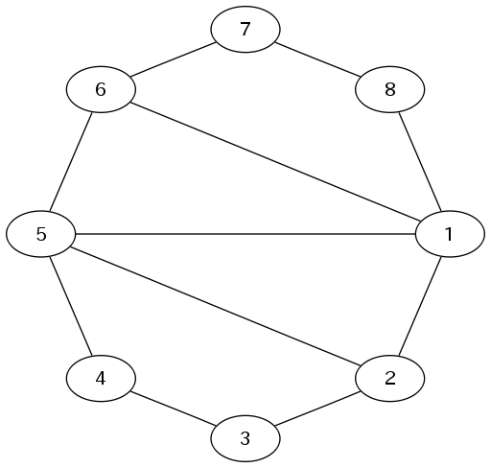
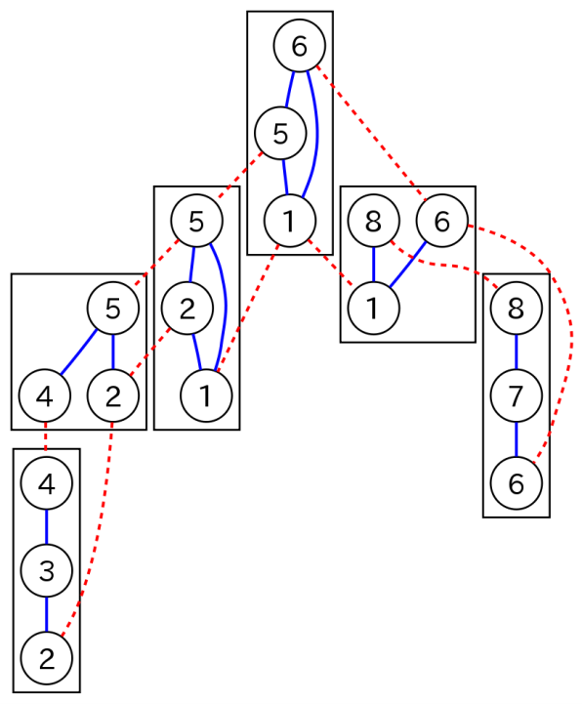
別解１：Tree Decomposition
外平面グラフは高々 2 の木幅を持つ
（木幅，木分解：http://en.wikipedia.org/wiki/Tree_decomposition）
木分解を陽に求め，その上で DP してもよい
（本質的には想定解法と同一）

Slide 11
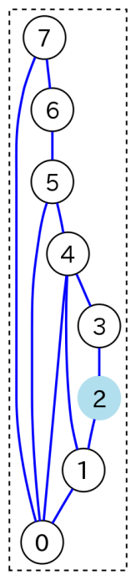
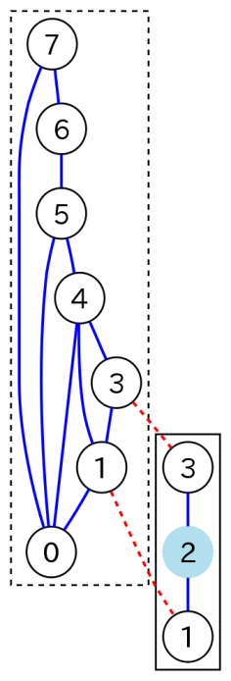
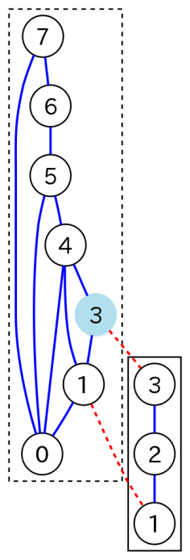
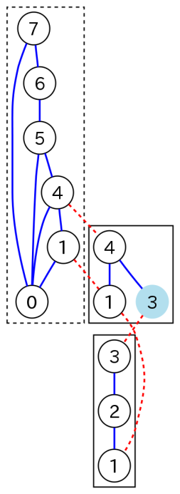
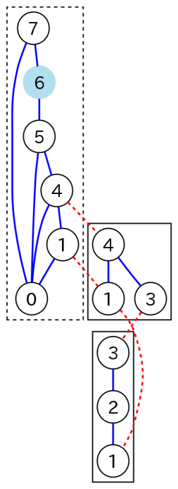
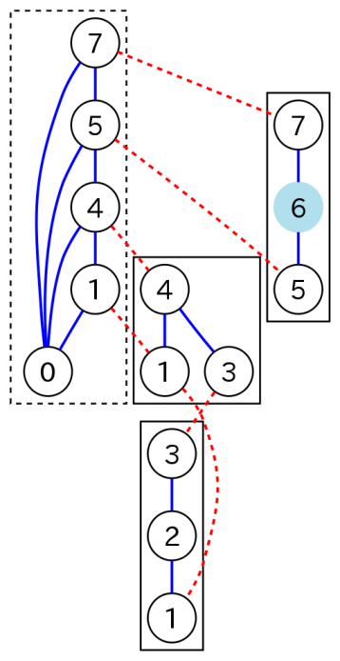
別解１：Tree Decomposition
木分解：次数 2 の頂点を縮約していけば良い

Slide 12
別解２ (?)：FKT Algorithm
より一般に，平面グラフの完全マッチングは
多項式時間で数え上げられる
辺に向きをつける
  全ての面について，時計回りに一周すると逆向きの辺の個数が奇数になるようにする
  向き付けの順番を工夫すれば必ずできる
隣接行列の Pfafﬁan (= 行列式の平方根) を求める
  mod での平方根…？ 多倍長整数…？
詳しくは
http://en.wikipedia.org/wiki/FKT_algorithm
http://mono.kmc.gr.jp/~oxy/d/?date=20100827#p01
http://www.cs.bris.ac.uk/~montanar/presentations/matchings.pdf

Slide 13
コメント
解法は比較的思いつきやすいが，どのように実装すればよいかに悩む問題
うまく整理できれば，コードはシンプル
他の問題がコーディングされている間にこのような整理を終え，実装の時間をしっかり減らせるかが重要
（この問題に限った話ではないが）

Slide 14
解答状況
最初の提出：2:11:53 (___________)
最初の正解：2:19:22 (___________)
提出チーム数：7 チーム
正解チーム数：3 チーム
  ___________
  usagi
  teishinchou

